Slide 1
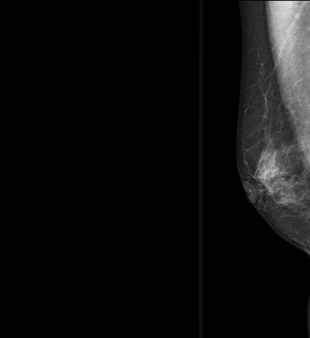
任意分割模型：
1. Unet
2. nnUnet
3. SAM
...
疾病标签
针对乳腺的问答与视觉诊断一体化Bot
根据前置的乳腺视觉模型构建特定疾病的问答Bot

